Slide 1
1 绪论
1.1 信号
1.2 信号的频谱
1.3 模拟信号和数字信号
1.4 放大电路模型
1.5 放大电路的主要性能指标

Slide 2
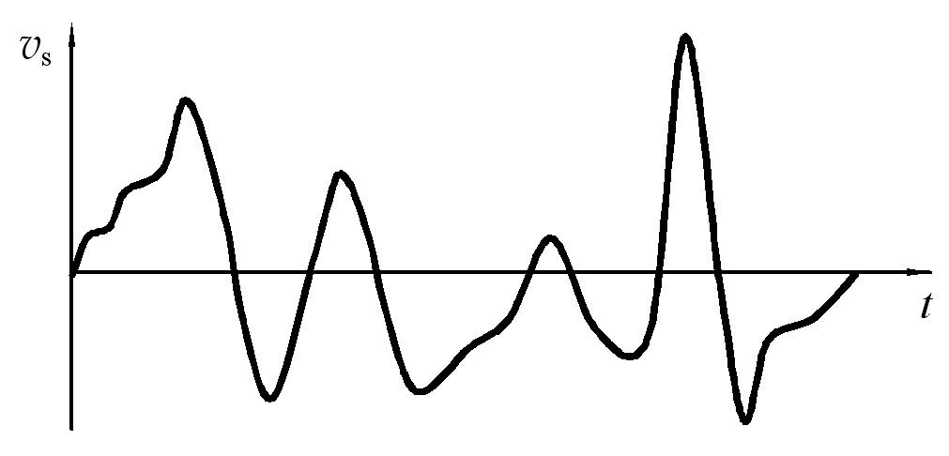
1.1 信号
信号是信息的载体或表达形式
微音器输出的某一段信号的波形

Slide 3
1.1 信号
电信号的电路表示
转换
戴维宁
诺顿
电压源等效电路
电流源等效电路

Slide 4
1.2 信号的频谱
正弦信号
时域
频域

Slide 5
1.2 信号的频谱
方波信号
满足狄里赫利条件，展开成傅里叶级数
方波的时域表示
其中
——基波角频率
——直流分量
——基波分量
——三次谐波分量

Slide 6
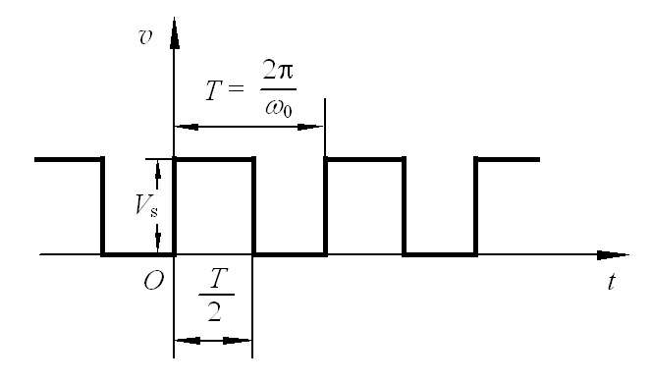
1.2 信号的频谱
方波信号
方波的时域表示
幅度谱

Slide 7
1.2 信号的频谱
非周期信号
傅里叶变换：
周期信号
离散频率函数
非周期信号
连续频率函数
气温波形
非周期信号包含了所有可能的频率成分
——截止角频率
实际电路的处理能力是有限的
幅度频谱密度（示意图）

Slide 8
1.3 模拟信号和数字信号
模拟信号：在时间和幅值上都是连续的信号。
数字信号：在时间和幅值上都是离散的信号。
处理模拟信号的电子电路称为模拟电路。

Slide 9
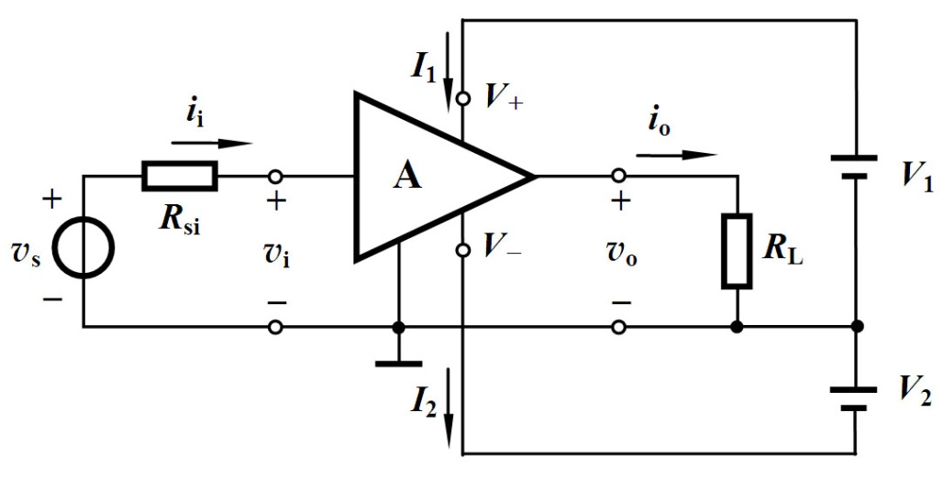
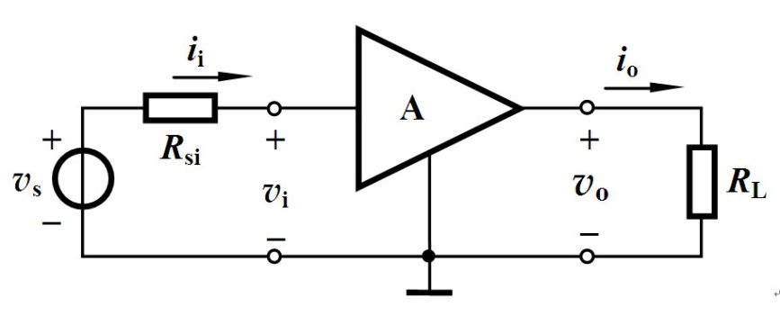
1.4 放大电路模型
1. 信号放大时电路的一般构成
信号源
负载
简化形式
需要供电电源；是双口网络。
接地符号“⊥”的含义
电路中的电位参考基准点，定义为零电位。
也是输入、输出和电源的“共同端”。

Slide 10
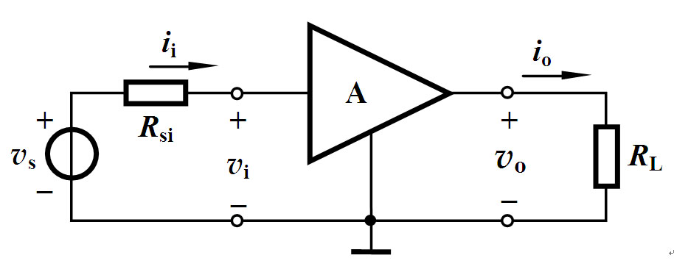
1.4 放大电路模型
2. 放大电路增益形式
电压增益（电压放大倍数）
电流增益
增益分贝数表示
电压增益= 20lg|A_{v}| dB
互阻增益
电流增益= 20lg|A_{i} | dB
互导增益
功率增益= 10lgA_{p} dB
功率增益

Slide 11
1.4 放大电路模型
3. 放大电路模型
放大电路是一个双口网络。从端口特性来研究放大电路，可将其等效成具有某种端口特性的等效电路。（此处均忽略了电抗元件的影响。）
输入端口特性可以等效为一个输入电阻
输出端口可以根据不同情况等效成不同的电路形式

Slide 12
1.4 放大电路模型
3. 放大电路模型
电压放大模型
——负载开路时的
电压增益
—— 放大电路的
输入电阻
—— 放大电路的
输出电阻

Slide 13
1.4 放大电路模型
3. 放大电路模型
电压放大模型
由输出回路得
则电压增益为
即负载的大小会影响增益的大小
要想减小负载的影响，则希望
由此可见
理想情况

Slide 14
1.4 放大电路模型
3. 放大电路模型
电压放大模型
在输入回路
有
即信号源内阻会导致输入信号衰减
要想减小衰减，则希望
理想情况

Slide 15
1.4 放大电路模型
3. 放大电路模型
电流放大模型
电流增益
互阻放大模型

Slide 16
1.4 放大电路模型
3. 放大电路模型
互导放大模型
隔离放大模型

Slide 17
1.5 放大电路的主要性能指标
1. 输入电阻
或

Slide 18
1.5 放大电路的主要性能指标
2. 输出电阻
注意：输入、输出电阻为交流电阻

Slide 19
1.5 放大电路的主要性能指标
3. 增益
反映放大电路在输入信号控制下，将供电电源能量转换为输出信号能量的能力。
其中
常用分贝（dB）表示。

Slide 20
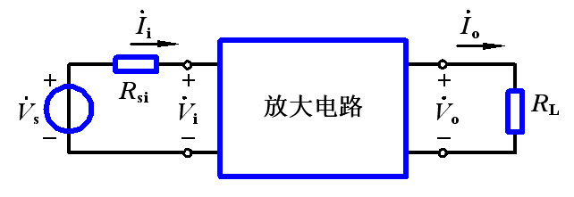
1.5 放大电路的主要性能指标
4. 频率响应
A.频率响应及带宽
在输入正弦信号情况下，输出随输入信号频率连续变化的稳态响应，称为放大电路的频率响应。
电压增益可表示为
其中
或写为

Slide 21
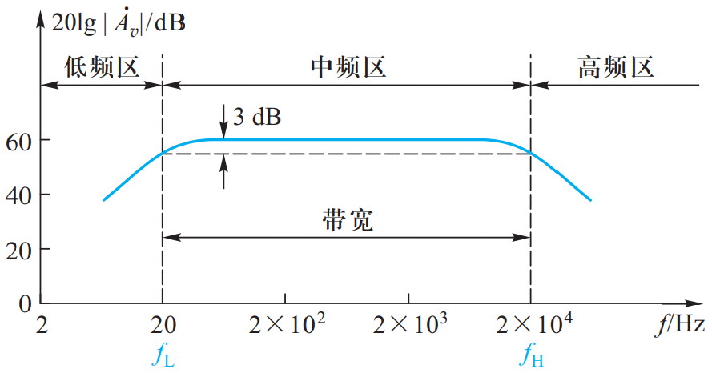
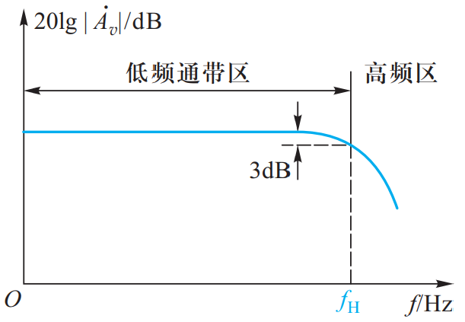
1.5 放大电路的主要性能指标
4. 频率响应
A.频率响应及带宽
3dB 频率点（半功率点）
3dB 频率点（半功率点）
普通音响系统放大电路的幅频响应
其中
直流放大电路的幅频响应

Slide 22
1.5 放大电路的主要性能指标
4. 频率响应
B.频率失真（线性失真）
当放大基波幅值的倍数大于放大二次谐波的倍数时，复合波形出现失真。
幅度失真：
放大电路对信号中不同频率分量的放大倍数不同而产生的失真。

Slide 23
1.5 放大电路的主要性能指标
4. 频率响应
B.频率失真（线性失真）
如果基波分量和二次谐波分量经放大电路产生不同的时延，则复合波形出现失真。
相位失真：
放大电路对信号中不同频率分量产生的时延不同而出现的失真。
幅度失真和相位失真通常都是同时发生的，它们统称为频率失真，也称为线性失真。

Slide 24
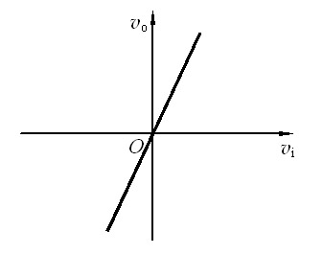
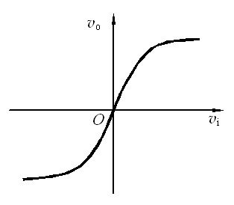
1.5 放大电路的主要性能指标
5. 非线性失真
由元器件非线性特性引起的失真。
非线性失真系数:
V_{o1}是输出电压信号基波分量的有效值，V_{ok}是高次谐波分量的有效值，k为正整数。
end

